Slide 1
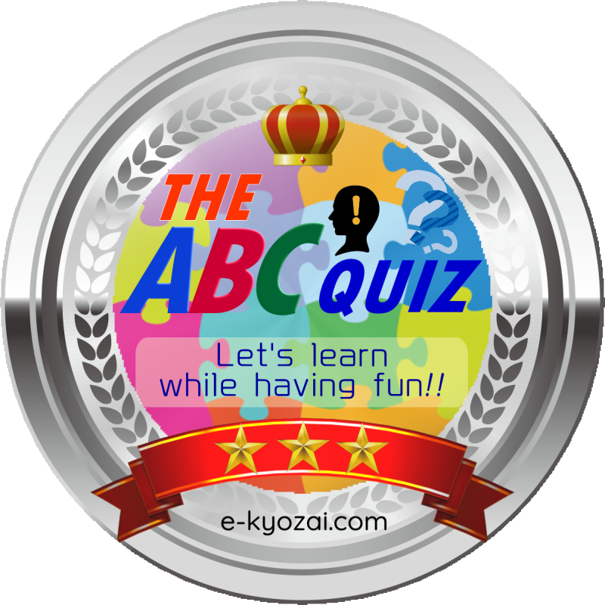

Slide 2
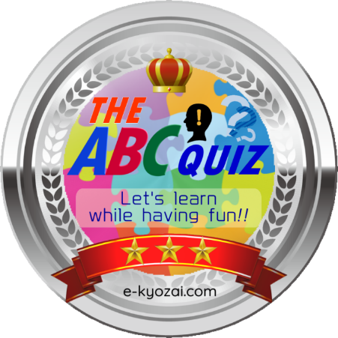
新世界発見クイズ
あなたは知ってる？
1年ジョイフルワーク編

Slide 3
１年間の英語の勉強はいかがでしたか。
勉強は大変だったかもしれませんが、その中で学ぶことの面白さも感じられたのではないでしょうか。
語学の学習には未知の国のことを知る喜びもあります。今日は世界の雑学クイズを10題用意しました。
どうぞお楽しみください😊

Slide 4
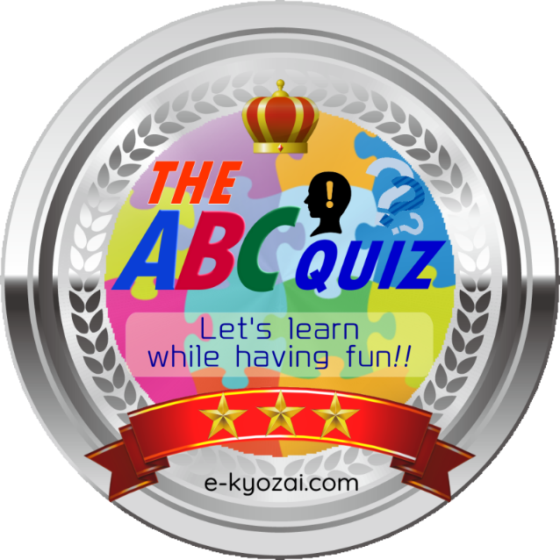
ルール①
今日は個人戦です。でも、近所の友だちと協力してもOKです。

Slide 5
ルール②
解答時間は１分です。チャイムが鳴るまでに解答を記入します。

Slide 6
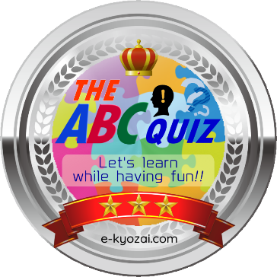
アメリカは５０の州を持つ大国で、東のニューヨークから西のハワイまでの距離は約８０００ｋｍある。
そのアメリカの面積は日本の約何倍か。
ABC QUIZ
第１問
A. ８倍
B. １２倍
C. ２５倍
D. ７５倍

Slide 7
解説
アメリカ合衆国は、本土48州にアラスカ州、ハワイ州を加えた全50州から成る。
国土面積は962.8万㎢（世界第三位）で、
日本の国土の約25倍。
西海岸に位置するカリフォルニア州が、日本とほぼ同じ大きさで、およそ3880万人（日本の全人口の約3分の1）が暮らしている。

Slide 8
アメリカの州の中でも特に様々な人種が集まり独自の文化を持っている５０番目の州は何州か。
雄大な自然と温暖な気候を有する。
ABC QUIZ
第２問
A. ハワイ州
B. ネバダ州
C. フロリダ州
D. テキサス州

Slide 9
ウェブサイト「Expedia」より

Slide 10
解説 ハワイ州観光局 <https://www.gohawaii.jp/>
ハワイ州は、太平洋に位置する州で、州都はオアフ島のホノルル市。アメリカ50州の中で最後に加盟した州である。
ハワイ島、マウイ島、オアフ島、カウアイ島、モロカイ島、ラナイ島、ニイハウ島、カホオラウェ島の8つの島と他の小島からなる。
<州知事メッセージ>

Slide 11
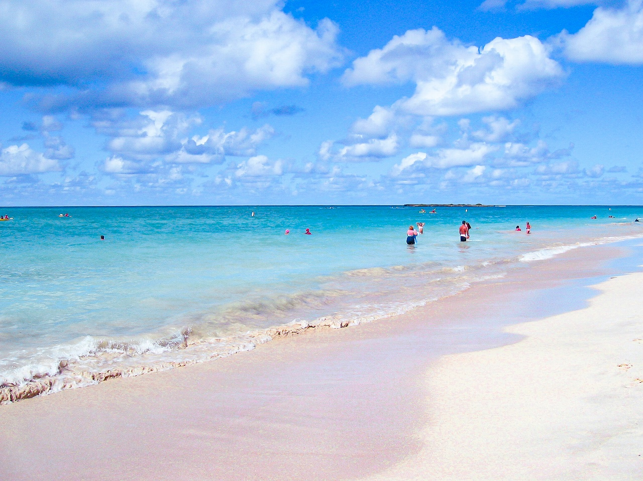
オアフ島・カイルアビーチ

Slide 12
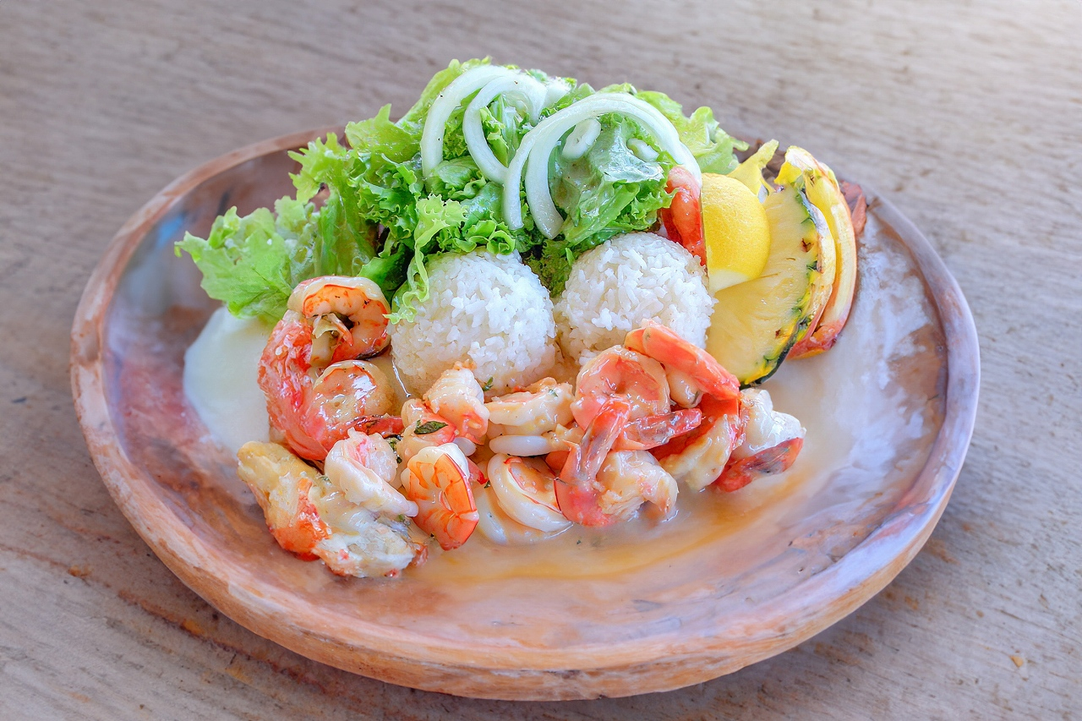
ハワイ名物・ガーリック・シュリンプ

Slide 13
アメリカ国旗である星条旗の星の数５０は現在の州の数を表す。
赤白１３本のストライプは独立時の州の数を表す。
初代大統領のジョージ・ワシントンは、赤色がある国を象徴すると言ったが、ある国とはどこか。
ABC QUIZ
第３問
A. フランス
B. イギリス
C. 日本
D. ドイツ

Slide 14
解説
アメリカの初代大統領のジョージ・ワシントンは当時の米国旗の持つ意味について、「星は天を、赤は母国である英国を、白はイギリスからの独立を表す。」と言ったそうです。
現在のアメリカの公式の国旗の説明とは一致していません。

Slide 15
ダチョウに次ぐ大型の鳥で、国鳥としてオーストラリアの国章にカンガルーと共に描かれている動物は何か。
ABC QUIZ
第４問
A. ハゲワシ
B. ハヤブサ
C. ウォンバット
D. エミュー

Slide 16
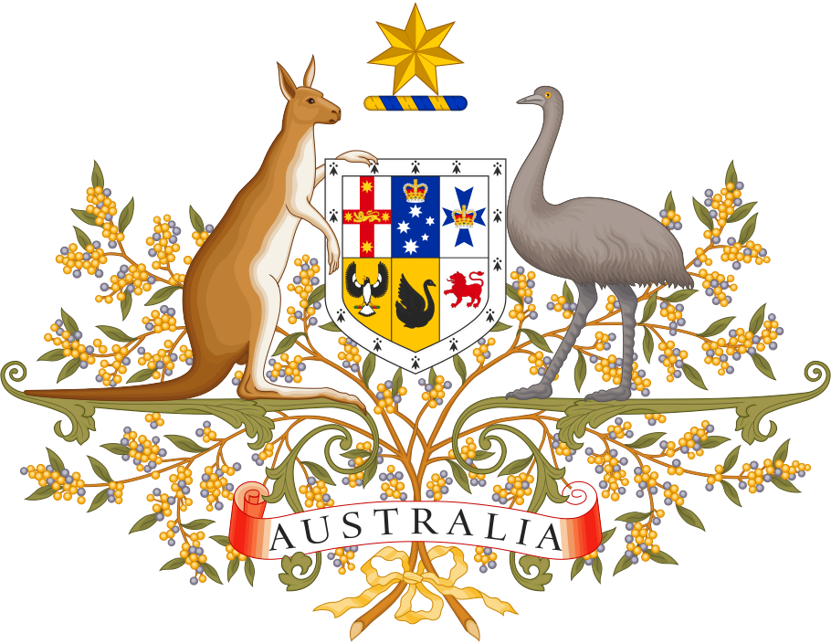
画像：「Symbol Hunt」より

Slide 17
表情が笑顔に見えることから「世界一幸福な動物」と呼ばれ、ピカチュウのモデルとも言われるオーストラリアの有袋類の動物は何か。
ABC QUIZ
第５問
A. ウオッカ
B. クオッカ
C. オッカサン
D. コアラ

Slide 18
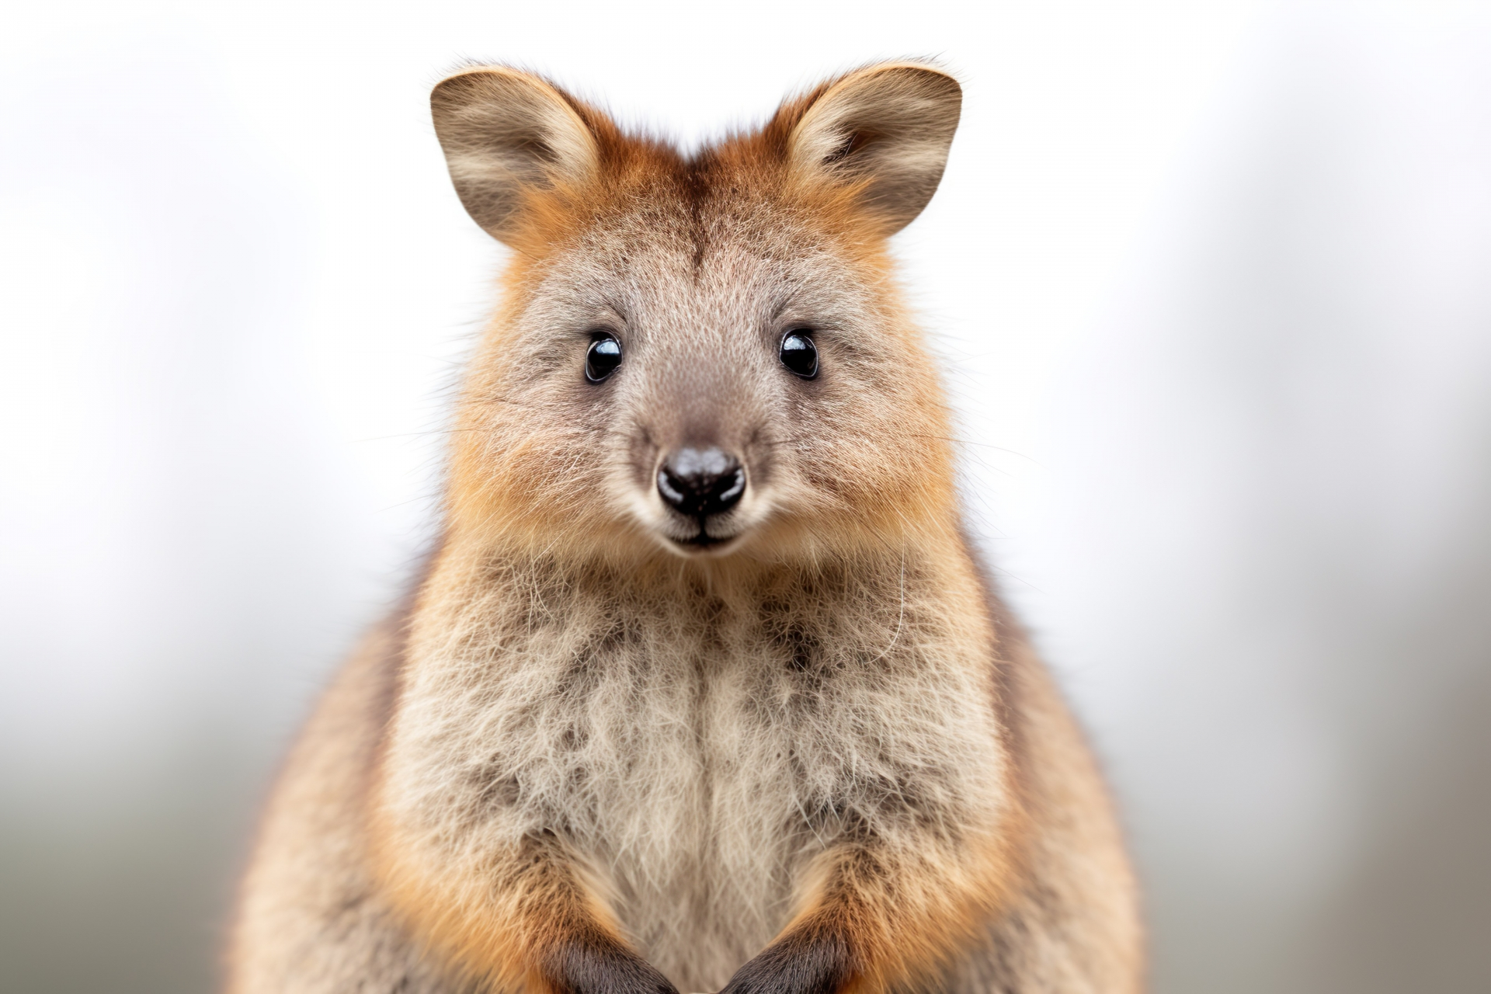

Slide 19
基礎教育（義務教育）９年、中等教育（高校）３年で、日本とよく似た教育制度をもち、授業が半日である国はどこか。
大学進学率も高く、放課後に塾に通う人がいる点も日本に似ている。
ABC QUIZ
第６問
A. フランス
B. 韓国
C. タイ
D. ブラジル

Slide 20
解説
近年，ブラジル国内でも，受験競争が厳しくなっており，子供を高校までは私学のレベルの高い学校に通わせたり，放課後の塾に通わせたりして，一流大学を目指す家庭も多く見られます。浪人して予備校に通学する生徒も珍しくありません。
＜外務省ウェブサイトより＞

Slide 21
ボールを地面に落とさないように数人でけり合ったり、へディングしたりする、東南アジア各地で９世紀頃から行われている「足のバレーボール」とも呼ばれる球技は何か。
ABC QUIZ
第７問
A. ゴールボール
B. ラクロス
C. セパタクロー
D. アルティメット

Slide 22
解説
東南アジア で 9世紀 ごろから行われている 球近代スポーツ。 セパは マレー語 で「蹴る」、タクローは タイ語 で「籐製のボール」を意味する 。 籐球 （とうきゅう）とも言い、足のバレーボールとも呼ばれる。
田舎で若者が楽しんでいる姿も
よく見られる。
＜動画＞

Slide 23
世界中で新しいスポーツが生まれています。次の中で実在するスポーツはどれか。
チェスとボクシングを交互に行うチェスボクシング。
大きめのラケットでバレーボールを打ち合うバレーテニス。
右手のみ使ってよいライトハンドバスケット。
ラグビーボールでサッカーをするラグビーサッカー。
ABC QUIZ
第８問
A. チェスボクシング
B. バレーテニス
C. ライトハンドバスケ
D. ラグビーサッカー

Slide 24
解説
チェスボクシングは、2003年にオランダ人アーティストのイップ・ルービングが団体を立ち上げ人気が出始めた。
勝つには交互に行われる4分間のチェス(奇数ラウンド)か2分間のボクシング(偶数ラウンド)のどちらかで勝てばいい。
最大11ラウンドまで続く。

Slide 25
ベルリン国際映画祭（ドイツ）でグランプリにあたる金熊賞と、アカデミー賞（アメリカ）の長編アニメ賞を受賞したスタジオジブリ作品は何か。
１９８５年、宮崎駿監督を中心としてスタジオジブリが設立される。
ABC QUIZ
第９問
A. もののけ姫
B. ハウルの動く城
C. 崖の上のポニョ
D. 千と千尋の神隠し

Slide 26
解説
ファンタジーの中にも社会性のあるメッセージを盛り込まれた「千と千尋の神隠し」が第52回ベルリン国際映画祭で、アニメとしては初めて金熊賞（グランプリ）を受賞。
ベルリン・ベネチア・カンヌの映画祭は「三大国際映画祭」と呼ばれ、受賞作品は世界的に高い評価を受ける。

Slide 27
世界中で放送される人気アニメ「ドラえもん」。アメリカで放送されるにあたり登場人物の名前などが、例えば、
「しずかちゃん→Sue」、「ジャイアン→Big G」
のようにアレンジされた。
のび太はどんな名前にアレンジされたか。
ABC QUIZ
第１０問
A. Nobody
B. Nobix
C. Noby
D. Nobisuke

Slide 28
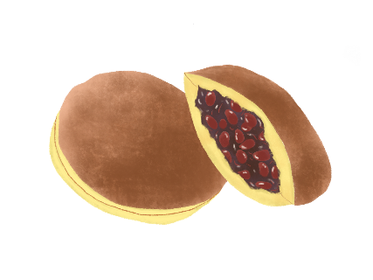
解説
日本で国民的な知名度がある「ドラえもん」は、マンガ連載が始まった1970年以来、多くの国でマンガが出版、アニメが放映されるなどしてきた。海外は特に東アジアや東南アジアを中心に高い人気を誇っている。

Slide 29
新世界発見シリーズ
クイズによる小さな学びから外国へと興味がつながるかも知れません。
「新世界発見シリーズ」は未知の国や世界に対する好奇心を育むことをねらいとした雑学クイズです。
英語教育・国際教育にご活用ください。
使用した素材サイト
ACイラスト <https://www.ac-illust.com>
VSQ <https://vsq.co.jp>
OtoLogic <https://otologic.jp>
Audiostock <https://audiostock.jp>

Slide 30
THE END
www.e-kyozai.com

